Slide 1
प्रारम्भिक सुनुवाई र वादी प्रतिवादी छलफल
डिल्लीरत्न श्रेष्ठ
विशेष अदालत
dilliratna@gmail.com

Slide 2
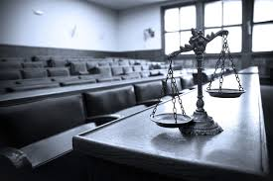
प्रारम्भिक सुनुवाई किन?
अनाबश्यक मुद्दाहरूको रोकथाम
...
हरेक कानून प्रणालीका आ-आफ्नै
अभ्यासहरु छन्।

Slide 3
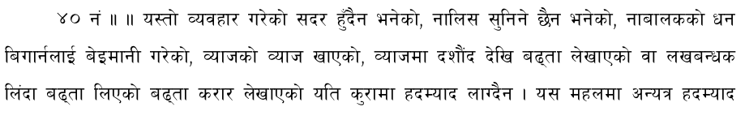
अम्यास-१
आर सप्लायर्सबाट टि कन्स्ट्रक्सनले नगद तथा उधारोमा सामान लाने गरेकोमा केही रकम तिर्न बाँकी रहेको।
२०७२।०४।२४ मा ७ दिन भित्र बाँकी रकम चुक्ता नगरेमा कानूनी कार्वाही अगाडी बढाउने पत्र लेखेको तर विवाद यथावत रहेको।
२०७५।।१।११ मा बाँकी रकम रू ४,२६,४११।– चुक्ता गर्नु भन्ने पत्र लेखी जिल्ला अदालतमा २०७६।०१।०२ मा फिराद दायर भएको।
लेनदेन ब्यबहारको ४० नं. को हदम्याद नघाई दायर भएको फिराद प्रारम्भिक सुनुवाईबाट खारेज गरी पाँउ भन्ने प्रतिउत्तर पत्र।

Slide 4
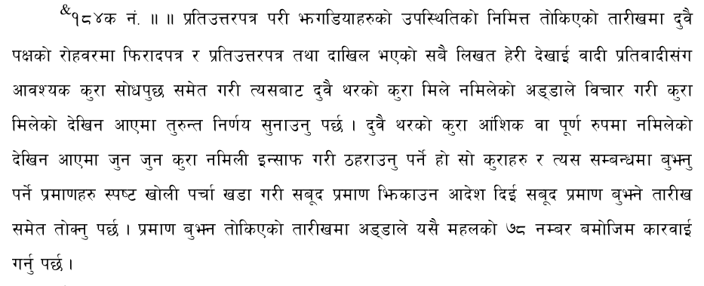
ऐतिहासिक पृष्टभूमि

Slide 5
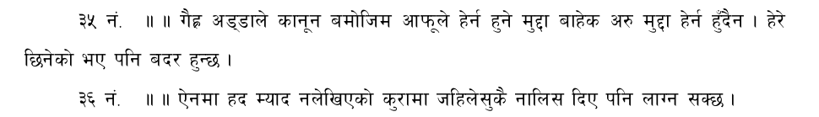
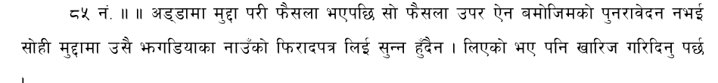
क्रमशः
ने।का।प। २०५६ नि। नं। ६६९० मा हदम्यादको प्रश्न कानूनी प्रश्न भएकोले पक्षले चुनौती नदिए पनि अदालतले जहिलेसुकै पनि त्यो विषयमा विचार गर्नुपर्ने।

Slide 6
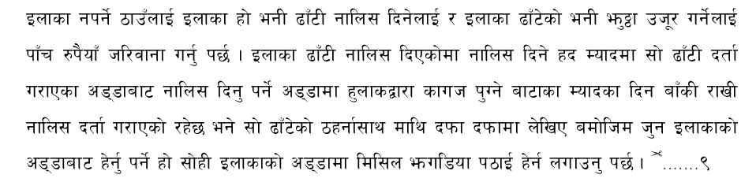
क्रमशः अ.बं. २९ क्षेत्राधिकार

Slide 7
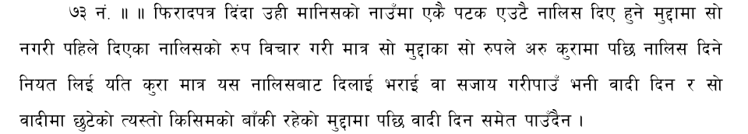
क्रमशः

Slide 8
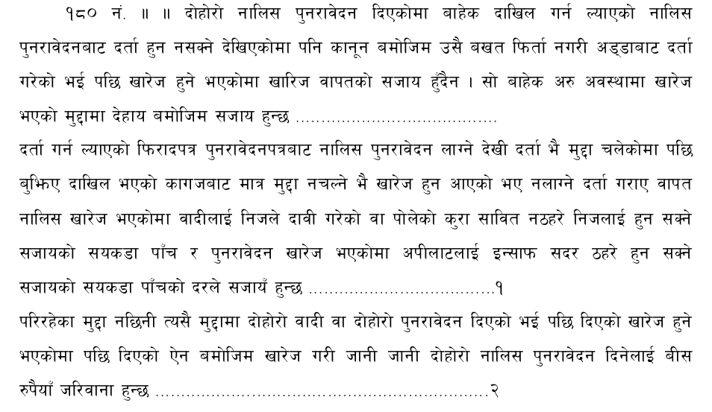
क्रमशः

Slide 9
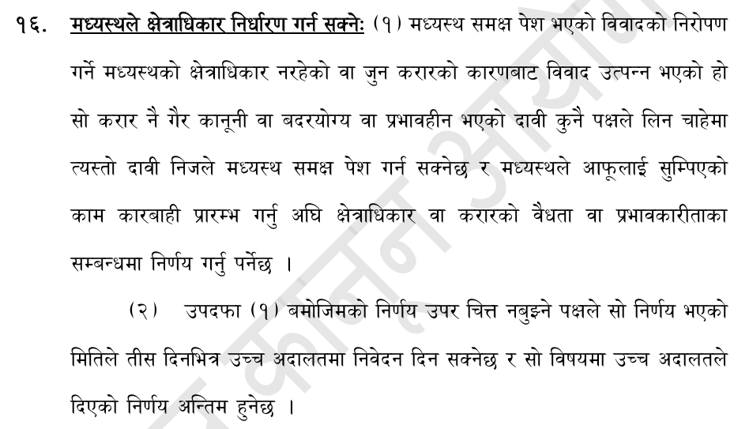
मध्यस्थता ऐन, २०५५

Slide 10
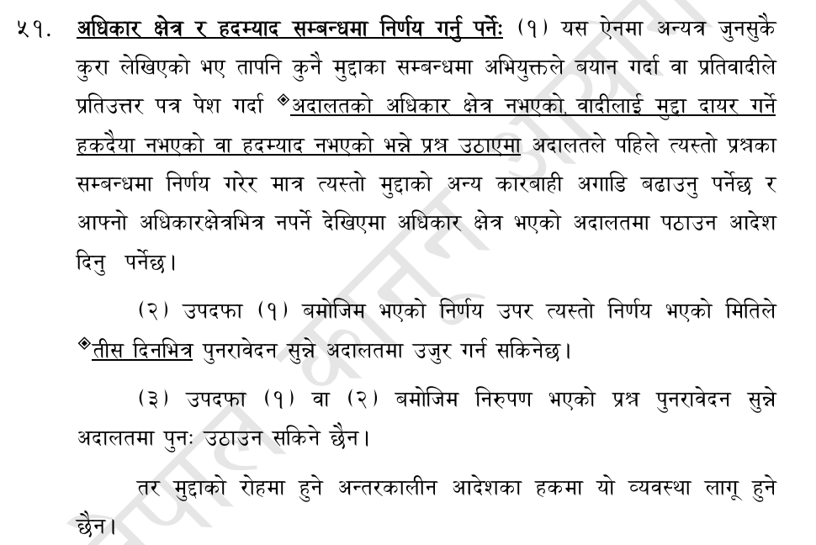
मुलुकी फौजदारी कार्यविधि संहिता, २०७४

Slide 11
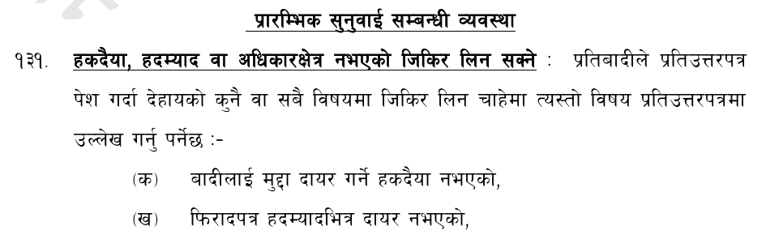
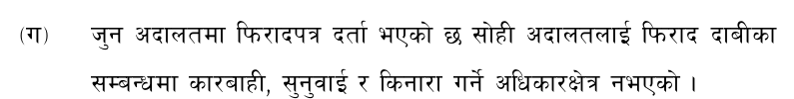
मुलुकी देवानी कार्यविधि संहिता, २०७४

Slide 12
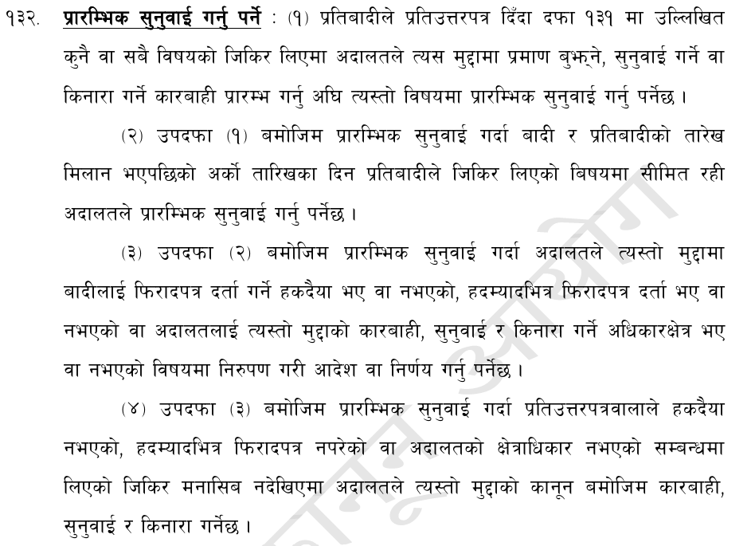

Slide 13
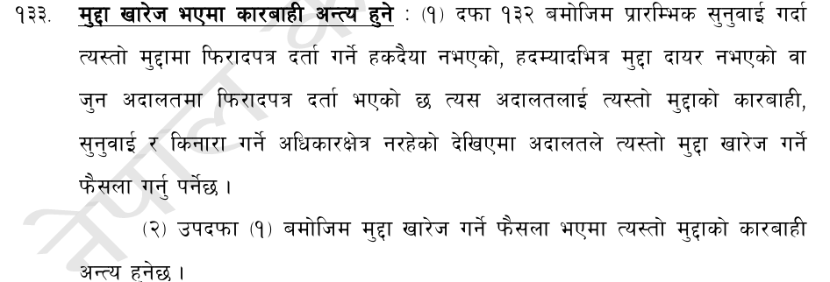

Slide 14
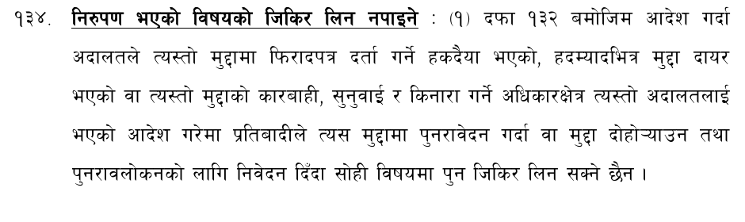
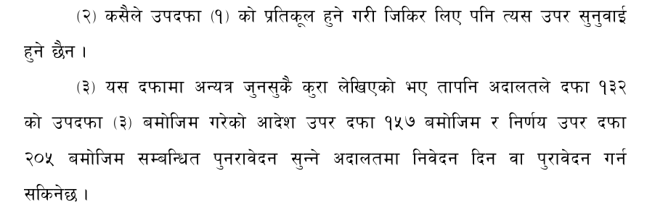

Slide 15
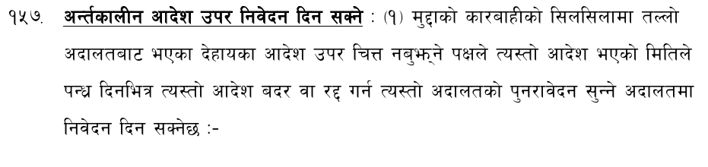

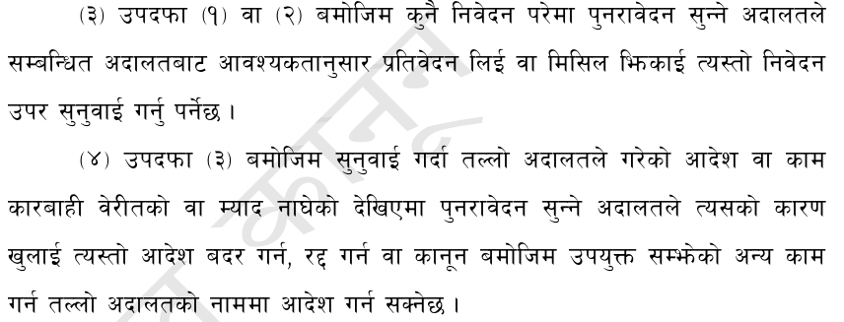

Slide 16
अभ्यास क्रमशः
प्रतिवादीलाई अन्तिम पटक रकम भुक्तानीका लागि मिति २०७५।।१।११ मा पत्र पठाउँदासमेत रकम नदिएको हुँदा सोही मितिबाट मुद्दा गर्नुपर्ने कारण परेको मान्नु पर्ने हुँदा वादीको फिराद हदम्याद नाघी दर्ता भएको भन्न मिलेन भनी काठमाडौं जिल्ला अदालतबाट मिति २०७६।०५।२६ मा भएको आदेश।
प्रतिवादीतर्फबाट मुलुकी देवानी कार्यविधि संहिता, २०७४ को दफा १५७ को उपदफा (१) को खण्ड (ग) बमोजिम परेको निवेदन।
शुरु अदालतको आदेश कानून बमोजिम कै देखिँदा सदर हुने भनी उच्च अदालत पाटनबाट मिति २०७६।०९।१७ मा काठमाडौं जिल्ला अदालतबाट भएको आदेश सदर भएको।

Slide 17
सर्वोच्च अदालतमा रिट दायर
व्यक्तिको मुद्दा गर्ने हकदैया, हदम्याद र मुद्दाको सुनुवाई तथा किनारा गर्ने अदालतको अधिकारक्षेत्र नदेखिएको भनी मुद्दाको आधारभूत गम्भीर प्रश्नमा गरिएको निर्णय उपरको अपिलीय अधिकारलाई पूर्णविराम लगाउने गरी भएको कानूनी प्रावधानका सम्बन्धमा यस अदालतबाट विविध मुद्दाहरूमा भए गरिएका व्याख्याहरूको परिप्रेक्ष्यमा गहनतम व्याख्या हुनुपर्ने देखिँदा पूर्ण इजलासबाट निर्णय भई एकरूपता र स्पष्ट मार्गदर्शन हुन वाञ्छनीय हुने भनी यस इजलासले महसुस गरेकोले सर्वोच्च अदालत नियमावली, २०७४ को नियम २३(२)(ग) बमोजिम प्रस्तुत मुद्दा यस अदालतको पूर्ण इजलाससमक्ष पेस गर्नु भन्नेसमेत बेहोराको सर्वोच्च अदालतको संयुक्त इजलासबाट मिति २०७९।१०।११ मा भएको आदेश।

Slide 18
पूर्ण इजलाशको फैसला आदेश
कानूनत: प्रारम्भिक सुनुवाई गर्ने अधिकार जिल्ला अदालतलाई नभएको भन्ने अवस्था देखिँदैन।
निवेदकले उठाएको हदम्यादको प्रश्नमा एउटै निर्विकल्प निष्कर्षमा पुग्नुपर्ने कानूनी अवस्था रहेकोमा अर्को निष्कर्षमा पुगेको भन्ने पनि देखिँदैन।
जिल्ला अदालतले गरेको आदेशउपर कानूनबमोजिम माथिल्लो तहको उच्च अदालतबाट एक तहको कानूनी परीक्षण भएकै देखिन्छ।
निवेदन माग दाबीबमोजिम जिल्ला अदालतबाट भएको आदेश बदर गरी हदम्यादका सम्बन्धमा पुनः निर्णय गर्नु भनेर परमादेशको आदेश जारी गर्ने हो भने सारतः फिरादपत्र हदम्यादभित्र नपरेको भनी आदेश गरे सरहको स्थिति बन्न जाने देखिन्छ।
यसो गर्नु भनेको प्रकारान्तरले मुलुकी देवानी कार्यविधि संहिता, २०७४ को दफा १३३ बमोजिम जिल्ला अदालतमा विचाराधीन सो मुद्दा खारेज भई मुद्दाको कारबाही अन्त्य हुने अवस्था सिर्जना हुने भएकोले संहिताको दफा १३३ को अधिकार यसै अदालतबाट प्रयोग गरेको जस्तो देखिन आउँछ।

Slide 19
वादी प्रतिवादी छलफल अभ्यास-२
आर सप्लायर्सबाट टि कन्सट्रक्सनले नगद तथा उधारोमा सामान लाने गरेकोमा कारोबार बन्द गरेको तर केही रकम तिर्न बाँकी रहेको।
२०७५।।१।११ मा बाँकी रकम रू ४,२६,४११।– चुक्ता गर्नु भन्ने पत्र लेखी जिल्ला अदालतमा फिराद दायर भएको।
समयमा सामान नदिएकोले कारोबार बन्द गरेको। आफुले नगदमा कारोबार गरेकोले कुनै रकम तिर्न बाँकी छैन। कुनै लिखत छैन। आफु खुशी राखेको बहीखातालाई प्रमाणिक मान्न मिल्दैन भन्ने समेतको प्रतिउत्तर पत्र।

Slide 20
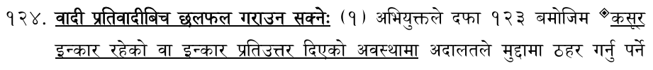
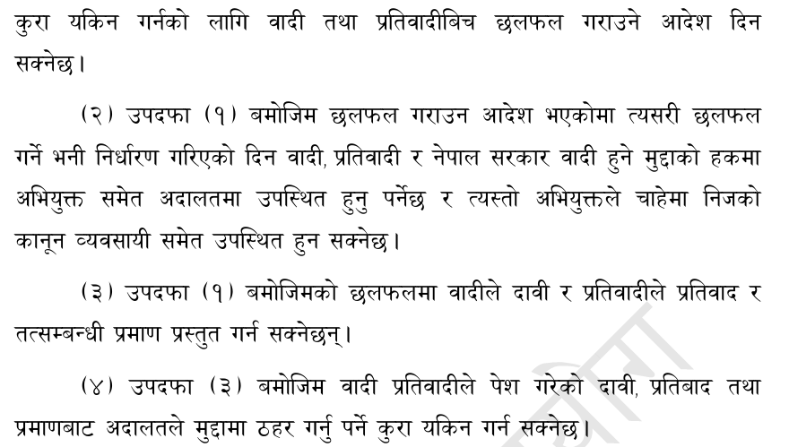
फौजदारी कार्यविधि संहिता, २०७४

Slide 21
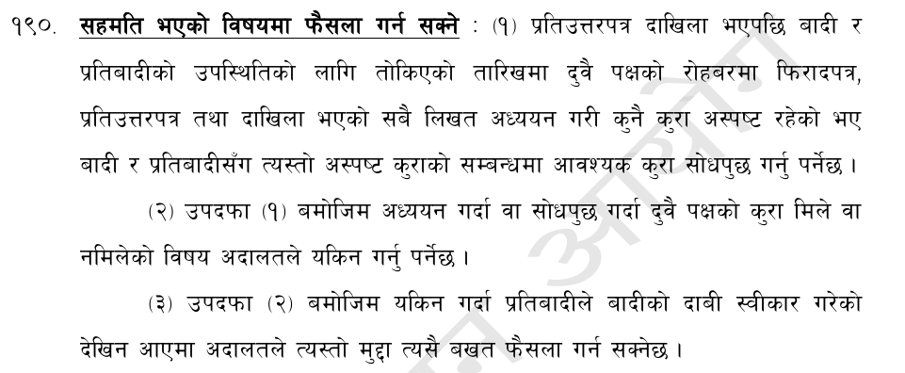
मुलुकी देवानी कार्यविधि संहिता, २०७४

Slide 22
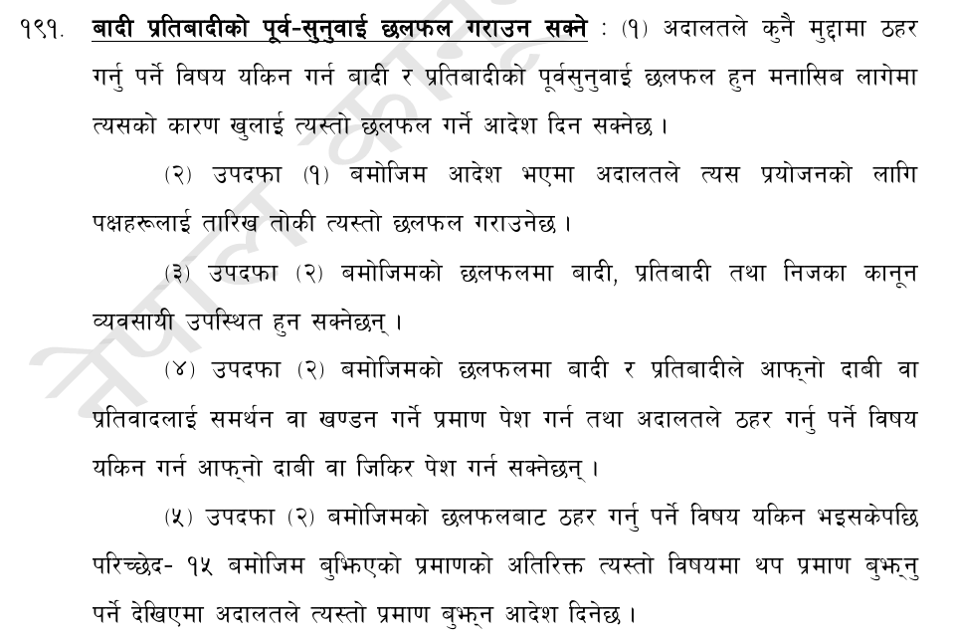


Slide 23

न्यायालयको जिम्मेवारी विवाद समाधान गर्नु हो, बल्झाउनु होइन। धन्यवाद

